Slide 2
পরিচিতি
শিক্ষক পরিচিতি
পাঠ পরিচিতি
মোঃ শামছুল আলম
বি.এ (অনার্স),এম.এ-বি.এড
সহকারী শিক্ষক
নবোদয় মাধ্যমিক বালিকা বিদ্যালয়,
শৈলকুপা, ঝিনাইদহ।
মোবাইল : ০১৭২২-৯২২৬৯১
shamsul101085@gmail.com
শ্রেণিঃ নবম ও দশম
বিষয়ঃ তথ্য ও যোগাযোগ প্রযুক্তি
অধ্যায়ঃ ৫ম
পাঠঃ মাইক্রোসফট পাওয়ার পয়েন্ট
সময়ঃ ৪৫ মিনিট
তারিখ: ০1-০1-202১

Slide 3
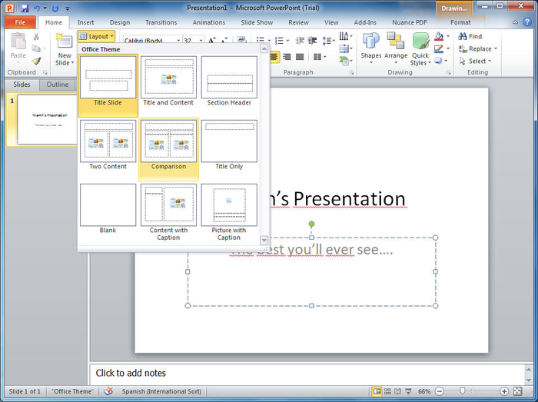
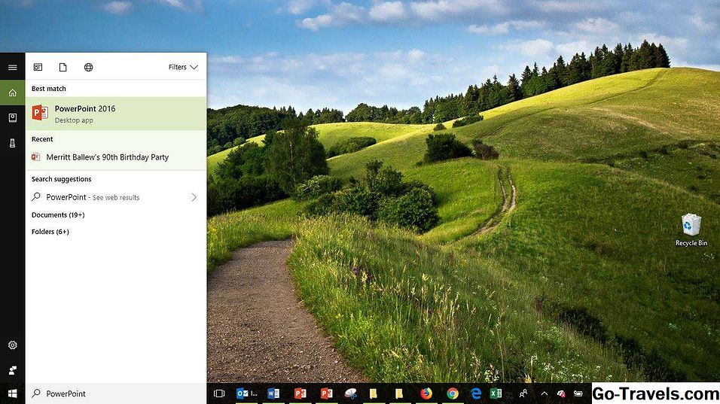
উপরের ছবিগুলোর মাধ্যমে কি বুঝতে পারছ ?

Slide 4
আজকের পাঠ
মাইক্রোসফট পাওয়ার পয়েন্ট

Slide 5
শিখনফল
এই পাঠ শেষে শিক্ষার্থীরা...
১। পাওয়ার পয়েন্ট কী তা বলতে পারবে।
২। পাওয়ার পয়েন্টে কী কী কাজ করা যায় তা বলতে পারবে।
৩। স্লাইড তৈরি ও প্রদর্শন করতে পারবে।
৪। পাওয়ার পয়েন্ট প্রেজেন্টেশন সম্পর্কে ব্যাখ্যা করতে পারবে।

Slide 6
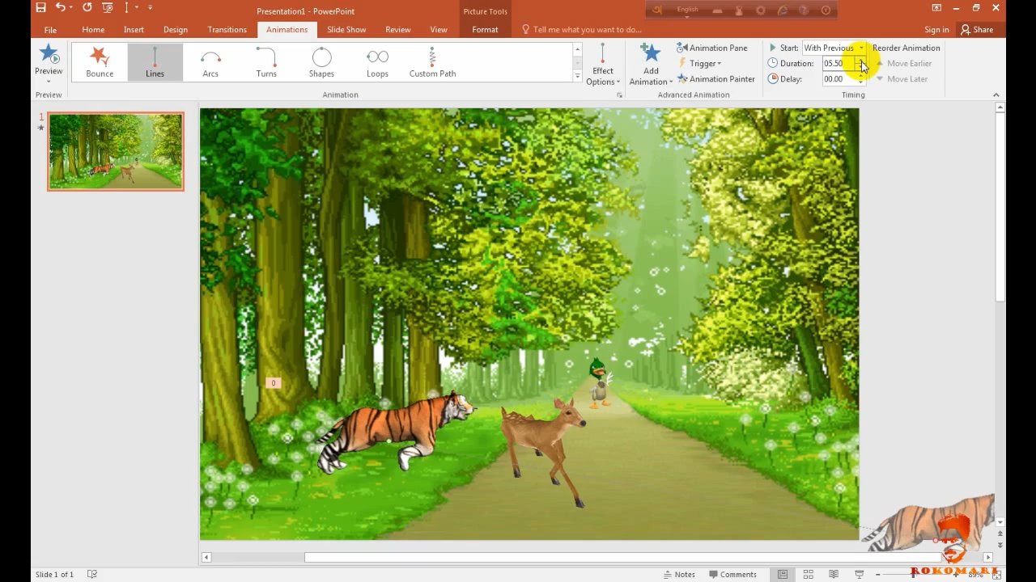
পাওয়ার পয়েন্ট কি?
PowerPoint Window

Slide 7
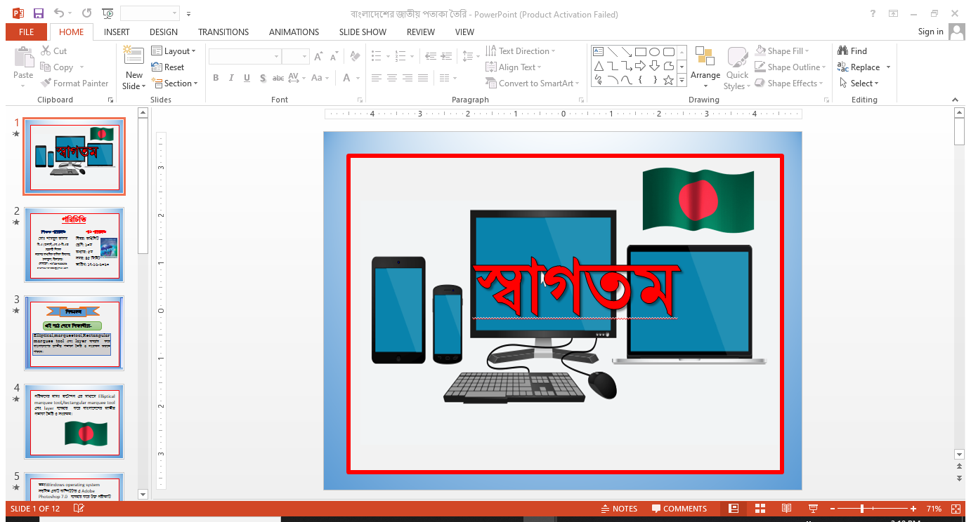
Presentation কি ?
কোন বিষয় সম্বন্ধে বিভিন্ন তথ্যকে উপস্থাপন করার পদ্ধতিকে Presentation বলে। প্রেজেন্টেশন কথার অর্থ হল উপস্থাপন করা।

Slide 8
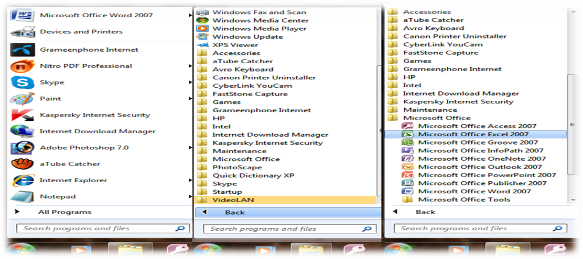
পাওয়ার পয়েন্ট খোলার পদ্ধতি
Start button-All Programs-Ms office -Ms power point

Slide 9
পাওয়ার পয়েন্ট এর বিভিন্ন অংশ পরিচিতিঃ

Slide 10
স্লাইড কি ?
প্রেজেন্টেশনের এক একটি অংশ হল স্লাইড।

Slide 11
একক কাজ
প্রজেন্টেশন এ স্লাইড সো করার জন্য কী- বোর্ডের কোন কী-টি প্রেস করতে হবে?

Slide 12
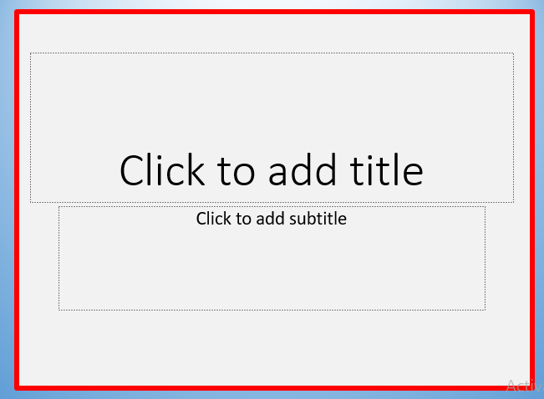
প্রেজেন্টেশনে বক্স মুছা
মুল র্পদার অংশে এ রকম লেখা আসবে সিলেক্ট করে ডিলিট করে দিলেই চলে যাবে।

Slide 13
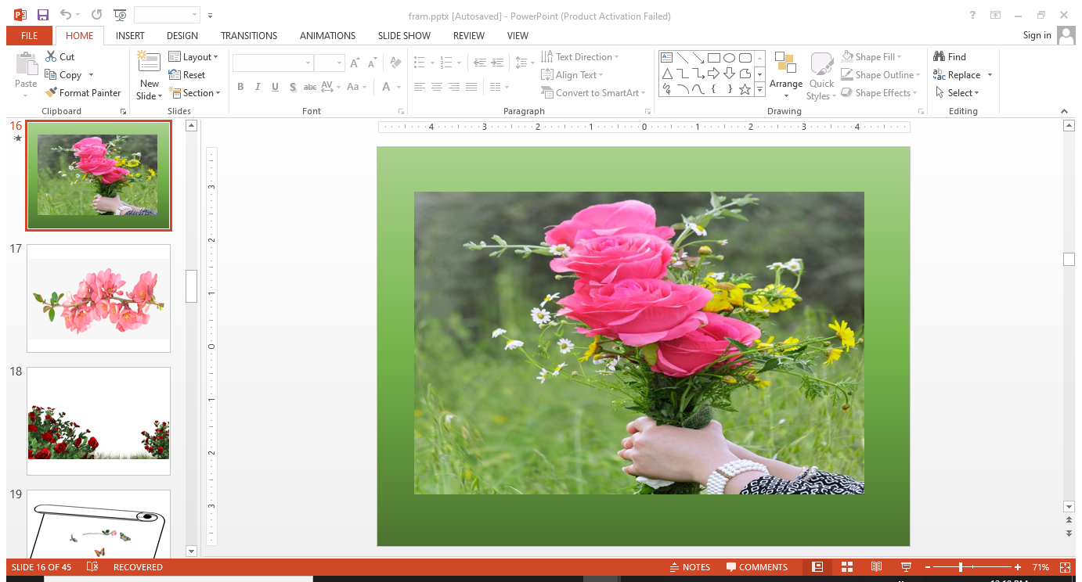
প্রেজেন্টেশন / Home মেনু
Copy> Paste>New Slide>Bold > Align>Home
ক্লিক করে করা যাবে।

Slide 14
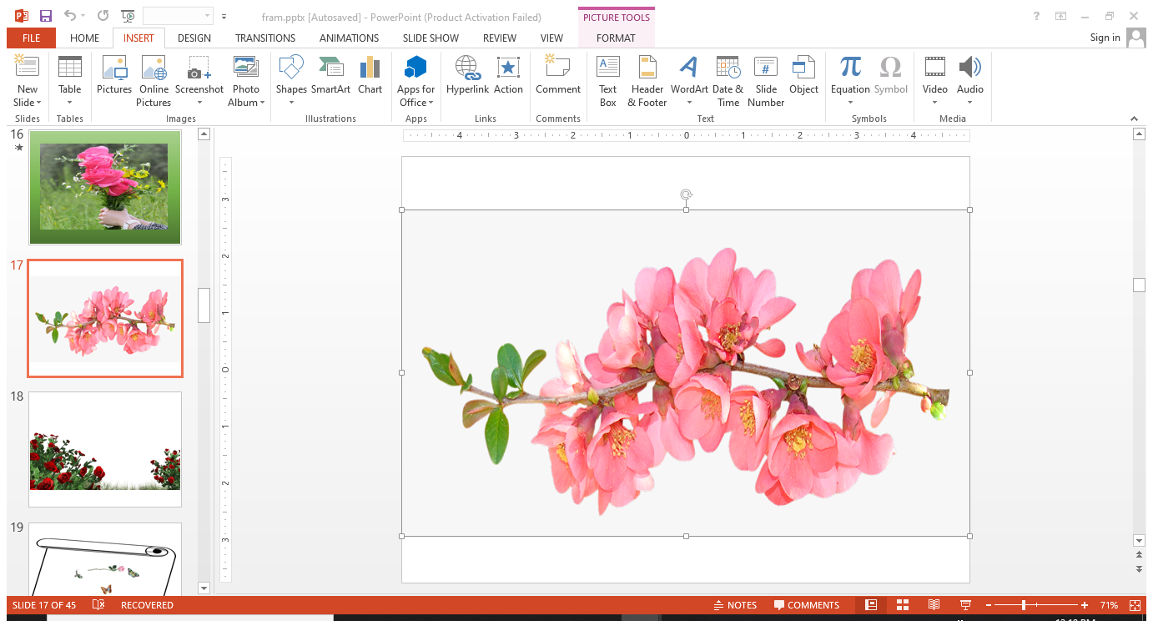
প্রেজেন্টেশন / Insert মেনু
Table > Chart >Text box > Symbol >Insert
ক্লিক করে করা যাবে।

Slide 15
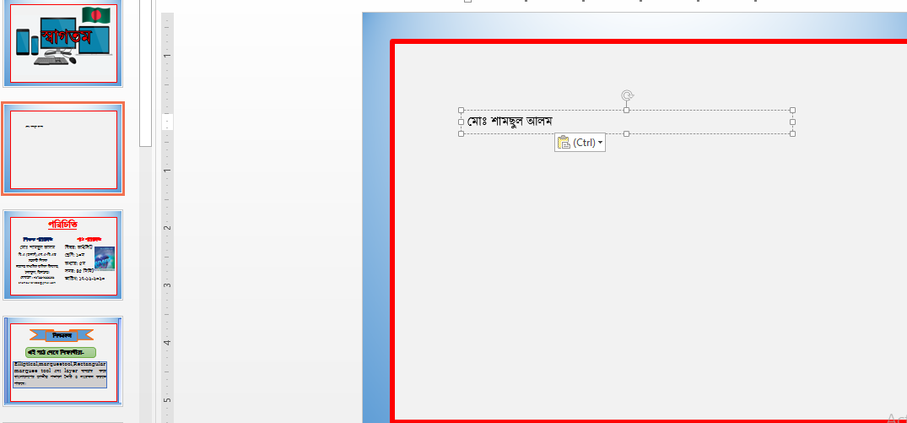
স্লাইডে লেখার জন্য টেক্সট বক্স আনতে হবে

Slide 16
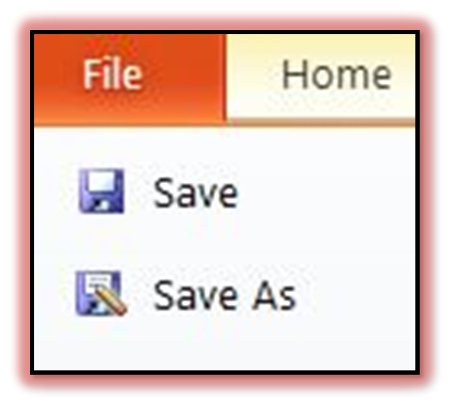
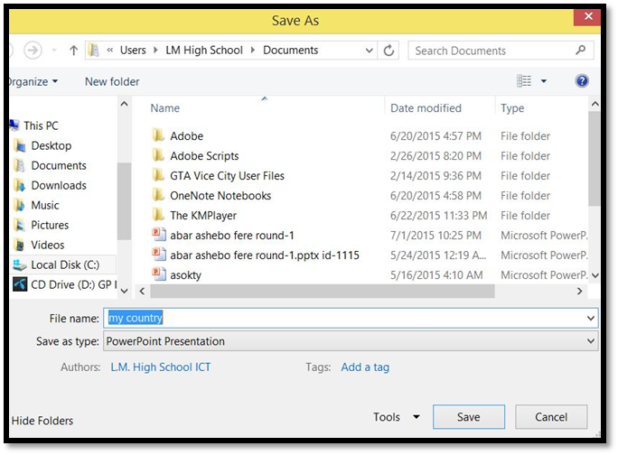
প্রেজেন্টেশন / স্লাইড সেভ করা
File>Save as > File Name লিখে >Save
ক্লিক করলে ফাইলটি সেভ হয়ে যাবে।

Slide 17
প্রেজেন্টেশন / স্লাইডে টেক্সটবক্স
Text Box টির বাইরের চারিদিকে Outline দেওয়ার নিয়ম

Slide 18
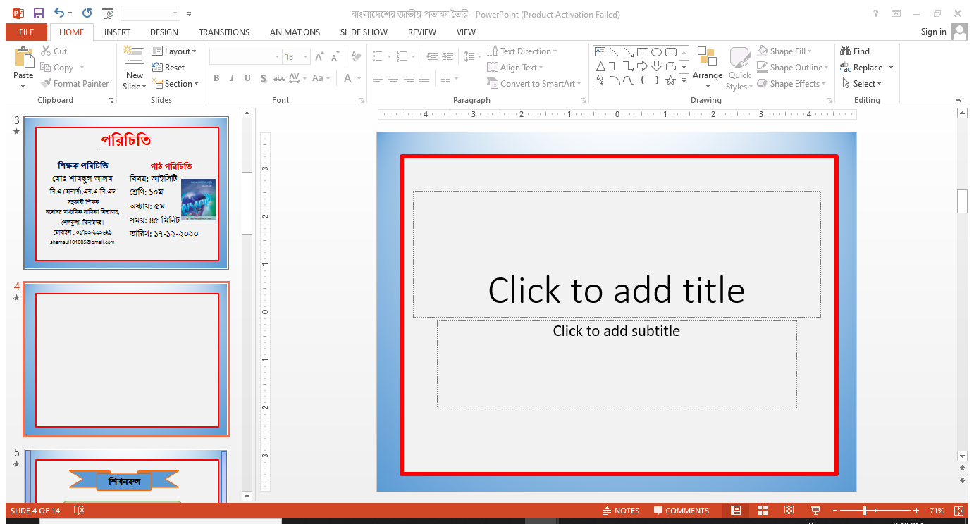
প্রেজেন্টেশনে স্লাইড যোগ করা
PowerPoint Window থেকে New Slide যোগ করার জন্য Home রিবন এর Slides কমান্ডগ্রুপ থেকে New Slide এ লেফট মাউস একবার Click কর।

Slide 19
দলীয় কাজ
“ডিজিটাল কন্টেন্টের মাধ্যমে আধুনিক ও বিজ্ঞানসম্মত শিক্ষা দেওয়া সম্ভব” ব্যাখ্যা কর।

Slide 20
প্রেজেন্টেশন / স্লাইডে Shape যোগ করা
স্লাইডে সেইপ ব্যবহার করার জন্য Insert > Shapes> সেইপ সিলেক্ট করে Open করতে হয় ।

Slide 21
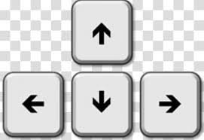
স্লাইড পরিবর্তন করা
মাউসের বাম বাটনে ক্লিক
কী-বোর্ডের রাইট এ্যারো চেপে
এক স্লাইট থেকে অন্য স্লাইটে যাওয়ার জন্য Arrow Key / মাউসের চাকা ব্যবহার করতে হয় ।

Slide 22
প্রেজেন্টেশনে স্লাইড প্রর্দশন
কীবোর্ডের F5 অথবা side show অথবা
স্ট্যাটাস বার থেকে slide show আইকনে ক্লিক করলে
স্লাইট শো উইন্ডো থেকে সম্পাদন উইন্ডোতে ফিরার জন্য কী-বোর্ডের Esc কী চাপতে হয়

Slide 23
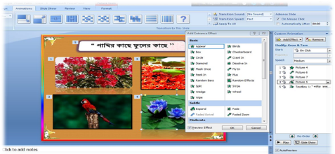
প্রেজেন্টেশন / স্লাইডে এ্যানিমেশন করা
লেখা ছবি ব্যবহার করার জন্য Animation > Custom Animation > Add Effect সিলেক্ট করে Animation করতে হয় ।

Slide 24
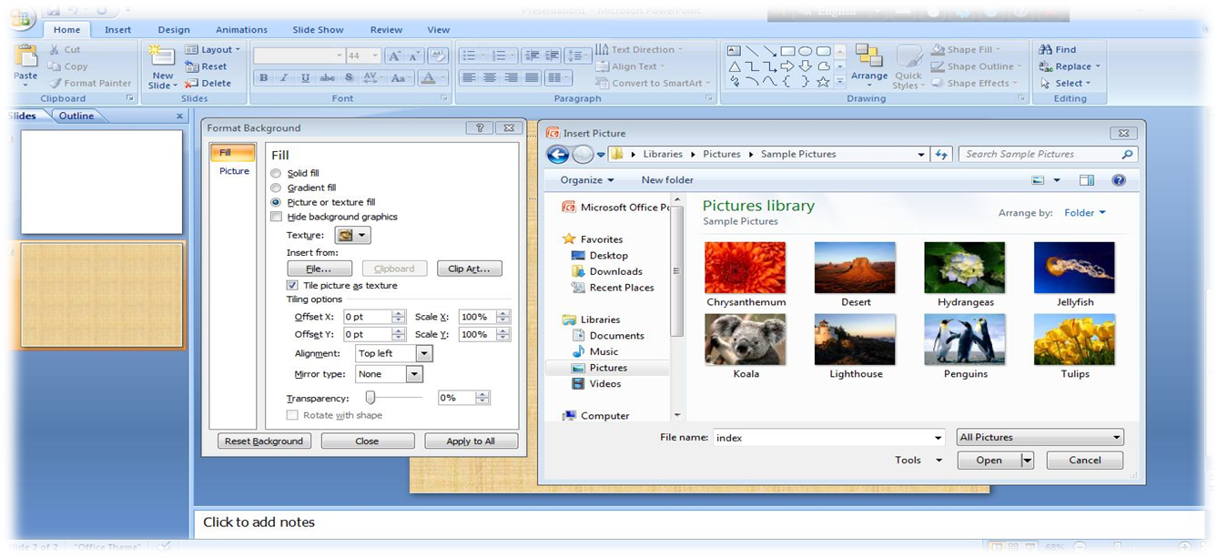
প্রেজেন্টেশন / স্লাইডে ছবি যোগ করা
স্লাইডে ছবি ব্যবহার করার জন্য Insert > Picture > ছবি সিলেক্ট করে Open করতে হয় ।

Slide 25
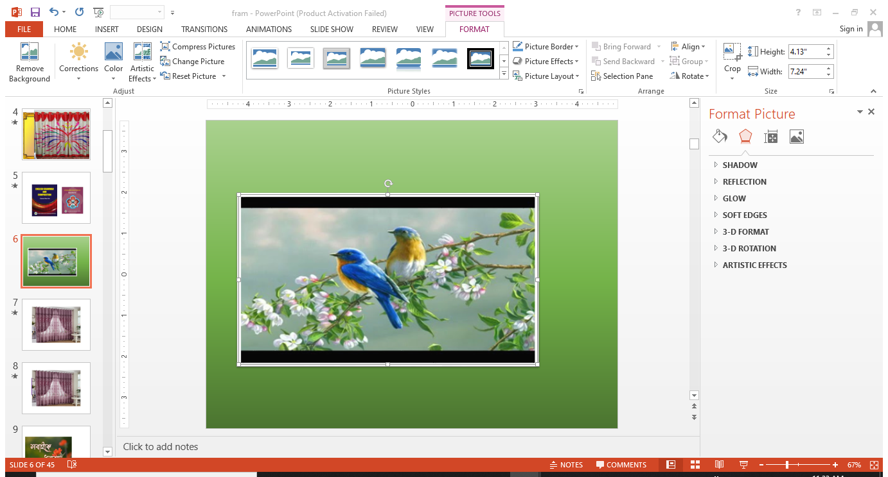
প্রেজেন্টেশন / স্লাইডে ছবি স্টাইল করা
স্লাইট শো উইন্ডো থেকে ছবির উপর ডাবল ক্লিক করে স্টাইল চাপতে হয়।

Slide 26
মুল্যায়ন
১। মেনুবারে স্লাইডে ছবি যোগ করতে Insert মেনুর কোন আইকনে ক্লীক করতে হয়?
ক.. Window খ. Graph গ. Picture ঘ. File
২। প্রেজেন্টেশনের এক একটি অংশকে কী বলা হয়?
(ক) খন্ডাংশ (খ) গ্রাফ (গ) স্লাইড (ঘ) সিম্পোজিয়াম
৩। একটি স্লাইড থেকে পরবর্তী স্লাইডে যাওয়ার সময় যে ইফেক্ট ব্যবুহার করা হয় তাকে কী বলে?
(ক) প্রেজেন্টেশন (ক) ট্রানজিশন (গ) ওরিয়েন্টেশন (ঘ) ক্রস কানেকশন
১। গ. Picture ২। (গ) স্লাইড ৩। (খ) ট্রানজিশন

Slide 27
বাড়ির কাজ
পাওয়ার পয়েন্ট প্রেজেন্টেশন কি কি কাজে ব্যবহার
হয় ৫টি ক্ষেত্র বাসা থেকে লিখে নিয়ে আসবে?

